Slide 1
国美互联网技术晋升答辩
企业云事业部

Slide 2
目录（微软雅黑28）
自我介绍
业务的贡献度(重点讲你参与的产品线和结果+项目见解、展望) （多用图和表）
技术介绍(技术深度、软件架构理解和实际应用）
学习计划和总结

Slide 3
自我介绍
尚魁魁
河北工程大学-本科
半年Android开发，一年前端开发
2017年03月加入国美，从事 前端开发工程师 工作
2

Slide 4

产品线
美办桌面端
技术选型：基于QT开发PC端IM混合应用
对前端具有一定挑战性
3

Slide 5
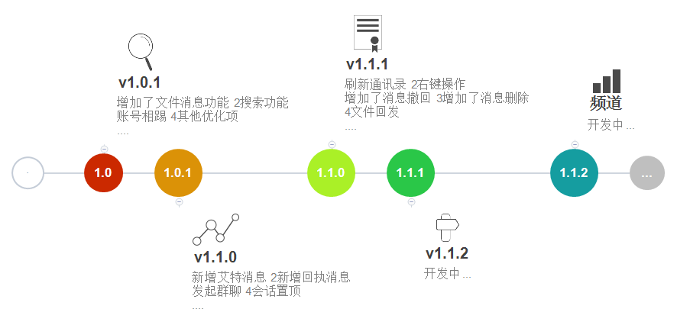
产品线
4

Slide 6
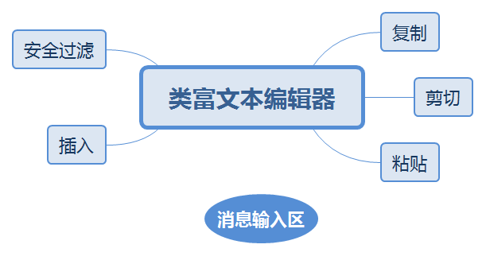


业务模块
国美互联网（微软雅黑16）
消息输入模块
5

Slide 7
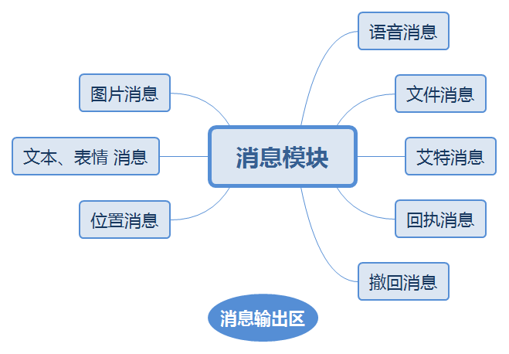
业务模块
6

Slide 8
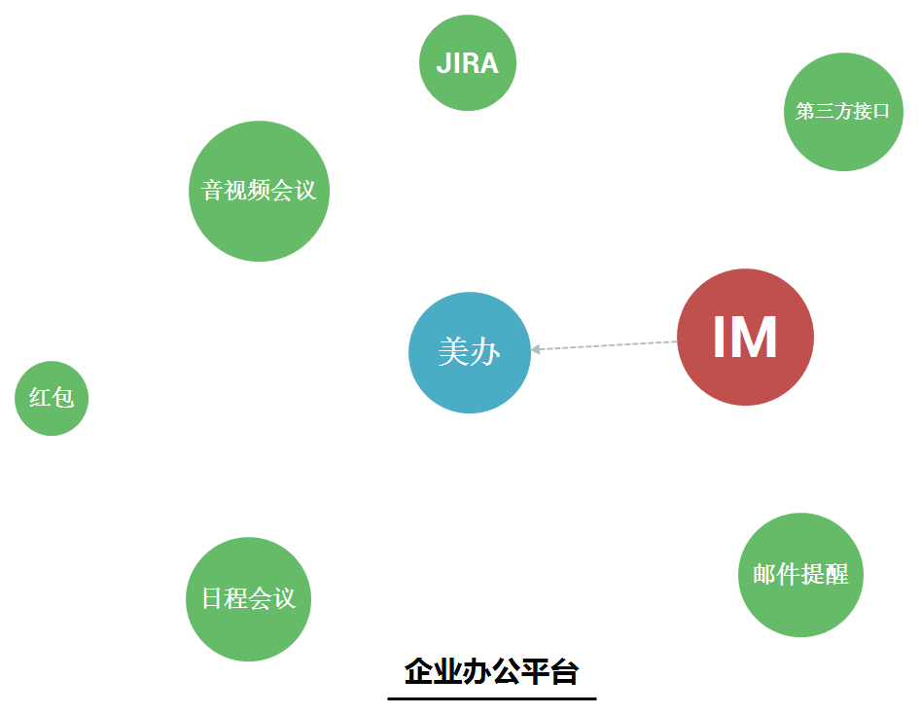
项目见解&展望
无限可能
性能提升
高内聚，松耦合设计
7

Slide 9
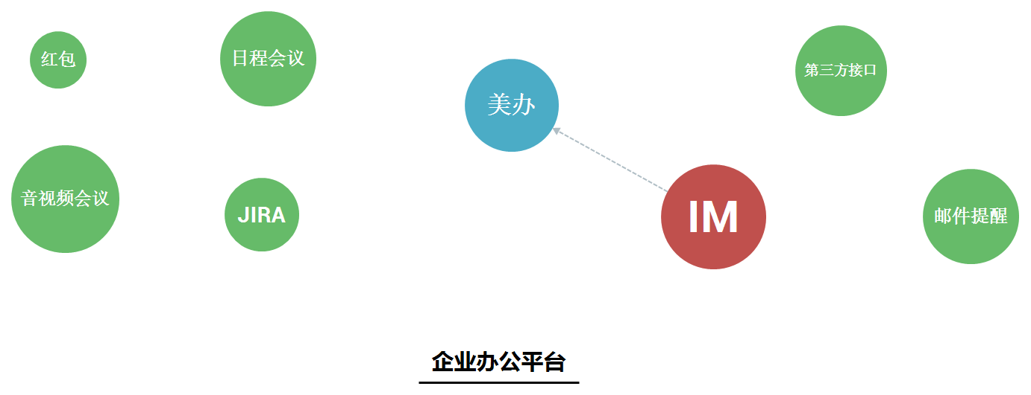
项目见解&展望
办公场景
文档标准化
良好的代码设计
8

Slide 10
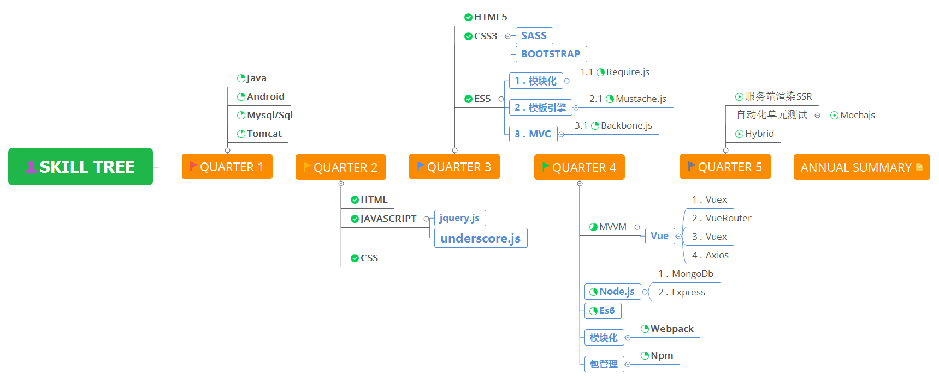
技术介绍
9

Slide 11
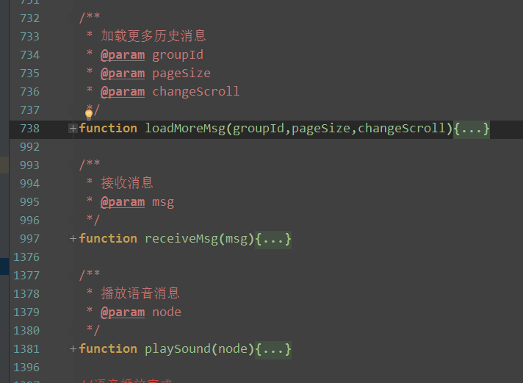
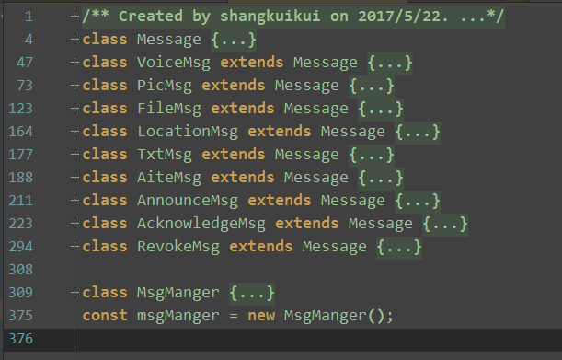
实际应用&面向对象
10

Slide 12
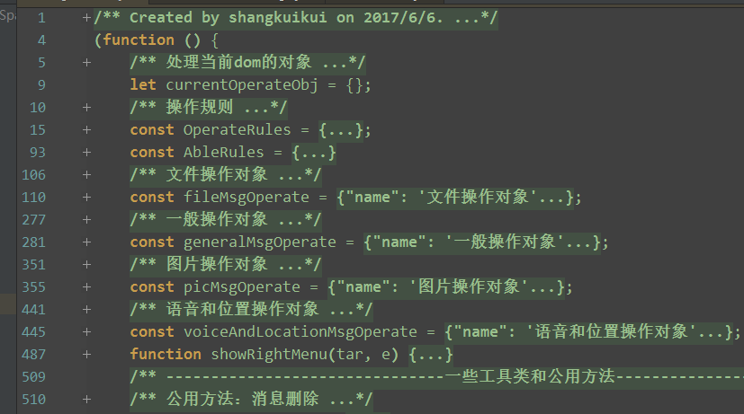
实际应用&设计模式
11

Slide 13
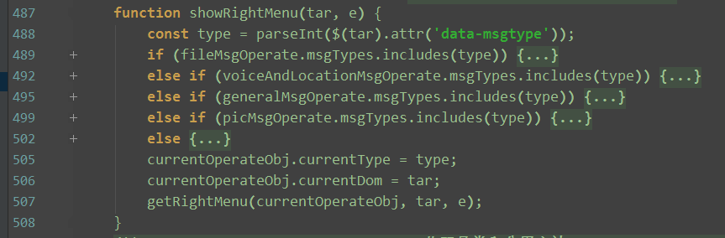
实际应用&设计模式
12

Slide 14
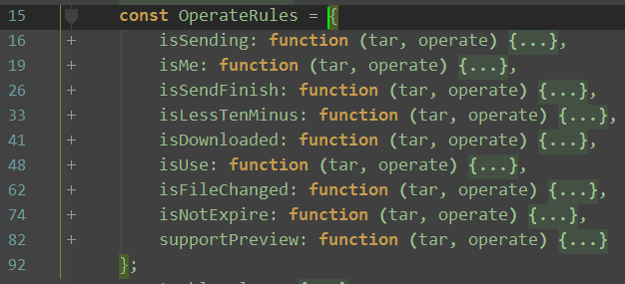
实际应用&设计模式
13

Slide 15
学习计划&总结
14

Slide 16
未来
继续深入学习已掌握的技术，提升个人综合实力，提升技术影响力
加强对程序架构和设计模式的学习
Hybird方向
Node.js方向
成为一名全栈web开发工程师
15

